Slide 1
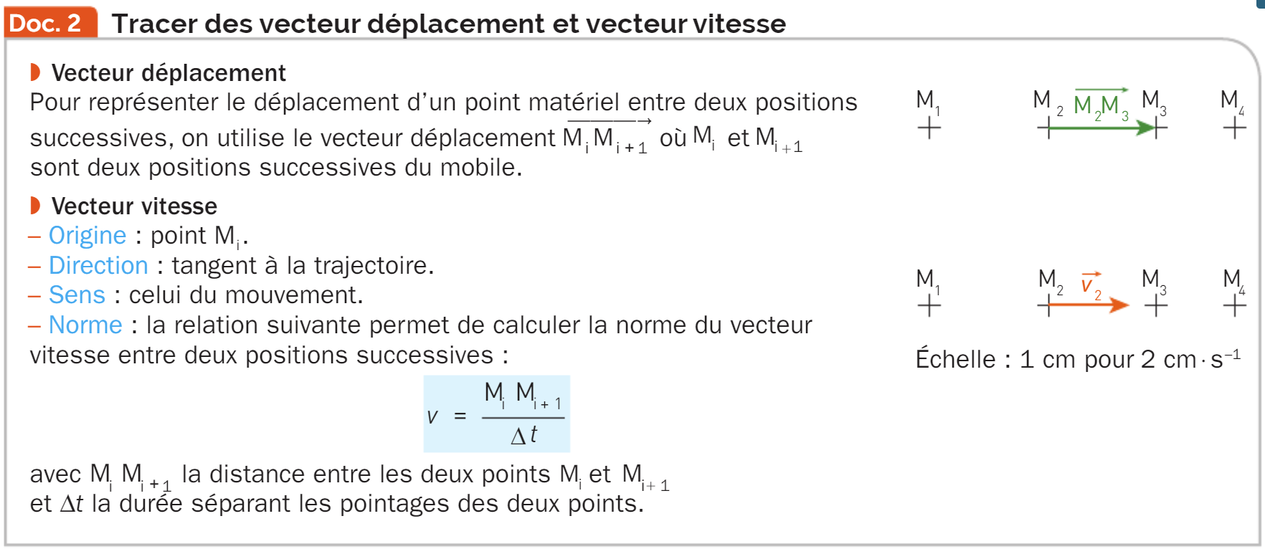
Le vecteur déplacement

Slide 2
Le vecteur vitesse

Slide 3
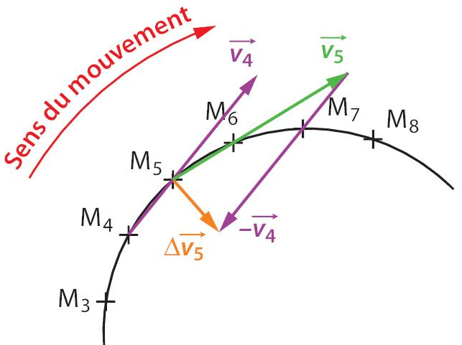
Le vecteur variation de vitesse

Slide 4
